Slide 1

ITerGet
技术架构演示
日期： 2022-07-07

Slide 2
目录
01
技术栈
02
应用程序
CONTENTS
03
部署图
04
应用程序介绍
05
安全&报警&监控
Notes:
由5个章节去介绍，1.技术栈，2.应用程序，3.部署图4.应用程序介绍5.安全&报警&监控

Slide 3
技术栈
后端
java8, Python
springboot2.1.3(tomcat), spring-cloud-alibaba2.1.1(dubbo+nacos),
mysql + mybatis + redis + elasticsearch6.7
前端
vue2.6.11, vuex3.4.0, webpack4.46.0, axios，quilljs, echarts
网络
nginx + lua
迭代
Jenkins + yapi + 阿里云EDAS
为什么做
用技术赋能业务,成就每一个IGer
和携程对齐
用技术赋能业务,成就每一个IGer
Notes:
后端全部用的是java8，java用于服务端应用开发，
Python-selenium + Python-requests用于开发客户端爬虫脚本，
后端框架用的是springboot - tomcat + springcloud -alibaba +dubbo+nacos + Mybatis
数据库用的是 mysql + elasticsearch
缓存用的是redis
前端全部用的是Vue2，webpack4，前端都是单体应用
网络这块用的是 nginx + lua
项目迭代由 Jenkins + yapi文档 + 阿里云EDAS
大家有没有想要问的，没有的话就讲程序了。

Slide 4
应用程序-6个应用
Quake系统
内部主系统
Quake运营系统
后台数据运营，蓝绿发布，收集爬虫数据，业务算法
ETL数据处理程序
主从同步，跨库数据对接，统计表，业务报警
浏览器插件
猎聘，脉脉，领英渠道候选人一键入库
Python爬虫
客户，职位，候选人，舆情抓取
微信小程序
职位分享，舆情收集
为什么做
用技术赋能业务,成就每一个IGer
和携程对齐
用技术赋能业务,成就每一个IGer
Notes:
目前在开发与维护的是
1.Quake系统，Quake系统是公司的内部系统
2.Quake系统的运营系统
3.ETL数据处理程序（这个是JAVA写的）
4.谷歌浏览器插件
5.Python爬虫
6.微信小程序
大家有没有想要问的，没有的话讲部署图了。

Slide 5
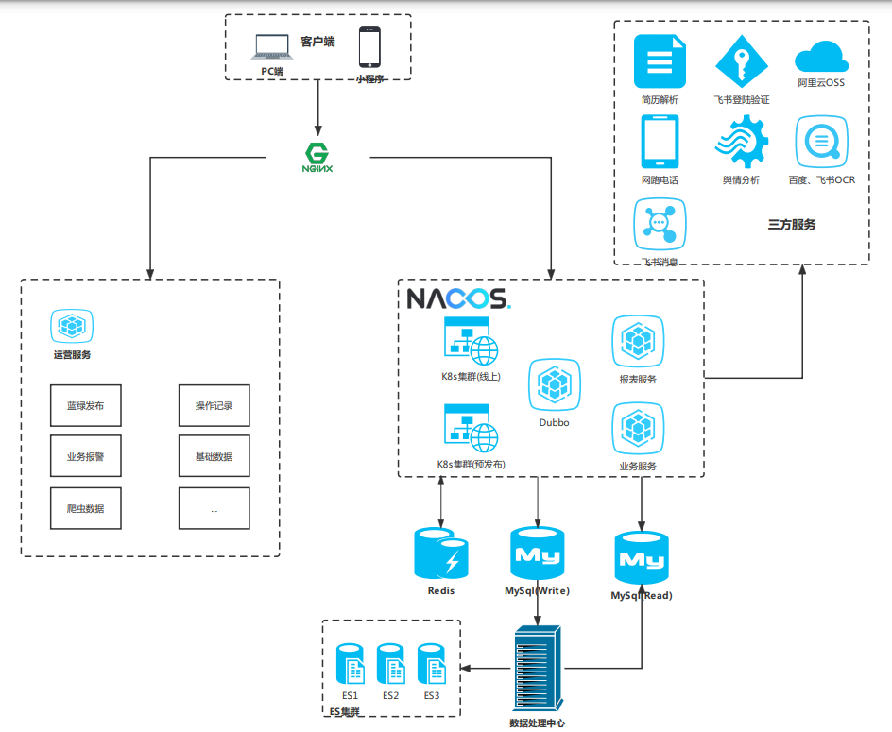
部署图
Notes:
这张图片是全局视角的图片
这里我们目前支持的客户端（pc端的谷歌浏览器与微信小程序）
5.1.有两个客户端
所有请求的流量会进入到这台nginx机器，他负责 *.iterget.com的访问代理，
如果是前端资源，会访问本nginx机器的静态文件夹，并返回。
如果是后台资源，nginx会转发到阿里云内网的K8S-SLB里，或阿里云内网的其他ECS机器的对应端口号上，
这里有两个tomcat和1个dubbo会去使用mysql和redis，和ES集群。
这里有个数据处理中心是用canal实现的，会去dump-mysql，根据业务逻辑同步数据至ES
5.2.再讲下，对外的依赖清单
依赖外部供应商的服务有
1.简历解析，2.飞书登录，3.OCR图像识别（百度，飞书），4.飞书的消息提醒，5.飞书的组织结构6.阿里云OSS文件存储，7.网络电话（品聘，东信），舆情分析，
Nacos用的是阿里云edas自带的，
Mysql用的是阿里云买的RDS，一个mysql5.7用于写多读少的场景，一个mysql8用于统计分析查询导出
Canal用的是github上的1.1.3，不是阿里云的， 这里部署了一个canal服务端，两个canal客户端（一个客户端写mysql，一个客户端写elasticsearch），两个客户端里都有业务规则
elasticsearch安装了三个作为集群，3个的配置都是master，data。
5.4.除了Quake内部系统，还有个Quake运营系统
平时会在这个系统上开发或查看或操作这些功能。
1.蓝绿发布
2.查看操作记录
3.操作基础数据
4.查看或导出爬虫数据
5.管理员级别系统操作
6.处理并发送飞书报警
大家有没有想要问的，没有的话讲部署的机器清单了。

Slide 6
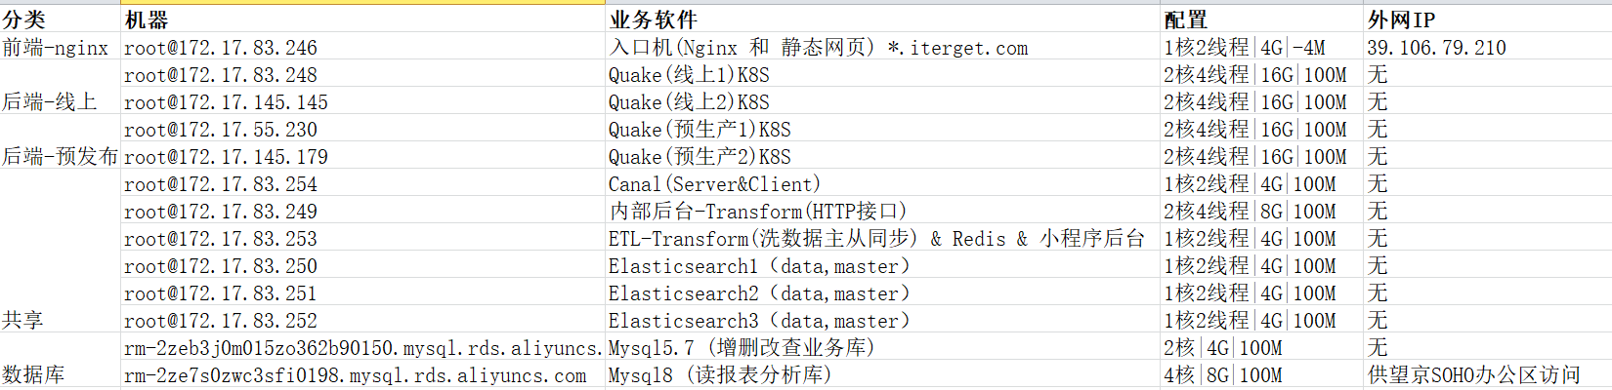
部署图清单-共13台服务器
前端(Nginx)1台
Quake内部系统4台
支撑应用6台
数据库2个阿里RDS
Notes:
共13台机器 前端1台， Quake内部系统4台 支撑应用6台，数据库2个阿里RDS
大家有没有想要问的，没有的话就详细介绍应用程序实现了。

Slide 7
应用程序介绍-Quake系统
领域数据
员工及业务数据
基础组件
ITerget-UI库
积累的一些maven组件库
Elasticsearch6.7 + IK + Canal1.3 人才搜索
dubbo2.73 + nacos 服务调用
阿里云OSS文件存储预览
spring-shedlock-redis 防止定时任务重复执行
用deepoove + poi、aspose 根据动态表单生成 word与PDF
tika + 飞书ocr 简历转文本
sse服务端消息推送

Slide 8
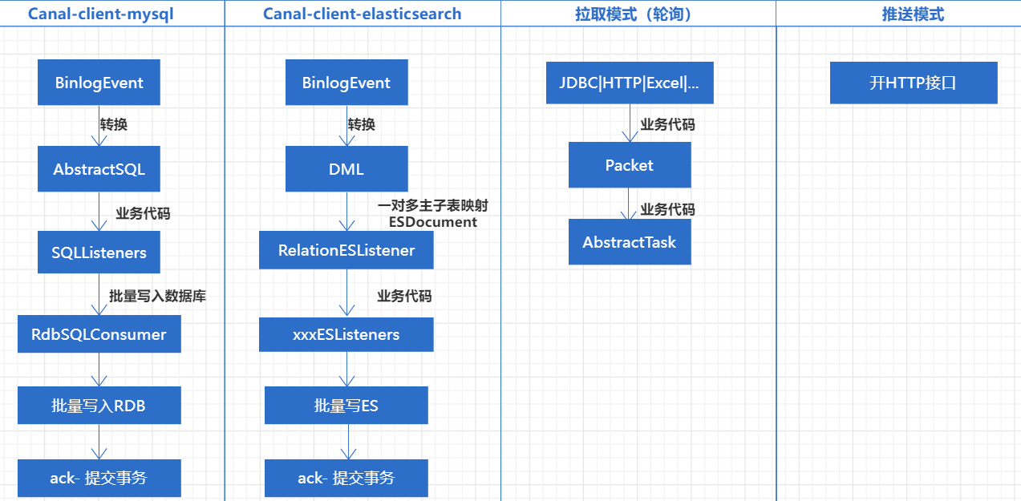
应用程序介绍-ETL处理流程
Notes:
从19年到现在
经历了
1. 从第三方谷露系统数据异构业务迁移至Quake系统， 支持两个系统同时使用的数据同步
2. 上线人才简历搜索elasticsearch
3. 开设子公司鸿洲人力。 客户，职位数据共享可业务配置，可开关。
4. 洗刷业务数据，数据定期归档，定期过期删除，数据快照
5. 洗刷爬虫数据
6. 应对定期重复或不定时的业务数据导出
7. 日志报警与接口文档关联上
8. 监听Mysql变化，同步统计表

Slide 9
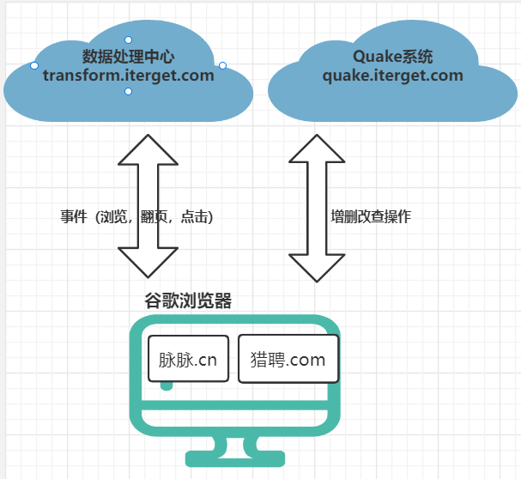
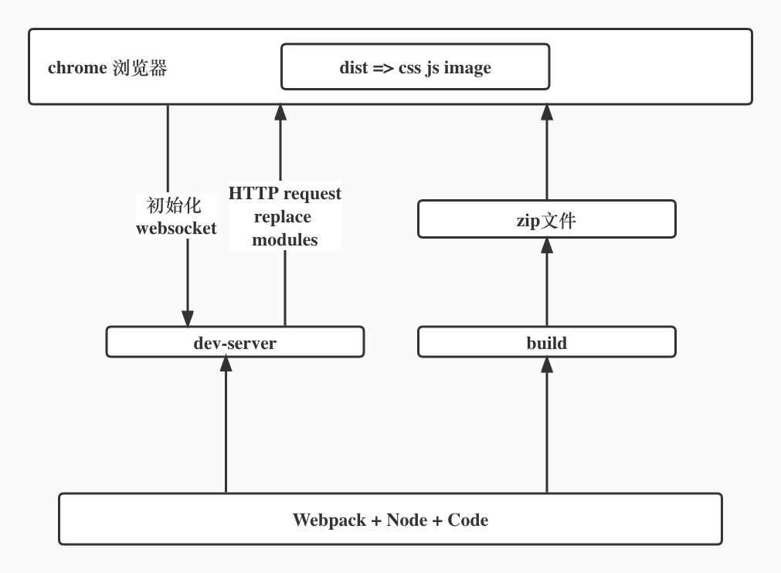
应用程序介绍-浏览器插件

Slide 10
安全
从功能角度
Quake系统异常访问会触发飞书报警通知。
阿里云RDS, 有自动备份数据库机制。
从管理角度
数据库只能实名登陆阿里云操作。
数据库执行SQL最多只能导出5000行。
数据库增删改SQL提交需要在DMS上确认3次。
有实名制的SQL执行历史记录查看。

Slide 11
报警&监控
全局报警
用的阿里云自带或自定义的报警规则
程序是否挂了， 用的阿里云自带或自定义的心跳检测（短信，邮件）。
硬件检测， CPU，内存检测，数据库TPS。
线程异常监控（tomcat线程，异步任务线程，定时器线程）（发飞书消息）。
特殊场景报警
直接在业务代码里发送飞书报警消息。
监控
用阿里云EDAS 和 DMS 和云监控 观察线上程序。

Slide 12
谢谢大家！

